Slide 1
En- och tvåbostadshus och tomt
Karl Evald
jurist

Slide 2
Varför ska vi prata om definitioner?
Varför behöver vi ett språk?
Varför behöver vi PBL?

Slide 3
”Män får lättare förkylning än kvinnor”

Slide 4
”Jag har köpt en tomt och ska bygga till min fastighet så att den blir ett flerfamiljshus”

Slide 5
Vad betyder de här orden?
En- och tvåbostadshus
Flerbostadshus
Parhus
Radhus
Kedjehus
Fastighet
Tomt

Slide 6
Vad betyder de här orden?
En- och tvåbostadshus
Flerbostadshus
Parhus
Radhus
Kedjehus
Fastighet
Tomt – Definierad i PBL

Slide 7
Vad betyder de här orden?
En- och tvåbostadshus
Flerbostadshus
Parhus
Radhus
Kedjehus
Fastighet – Definierad i Jordabalken
Tomt – Definierad i PBL

Slide 8
Vad betyder de här orden?
En- och tvåbostadshus
Flerbostadshus
Parhus
Radhus
Kedjehus
Fastighet – Definierad i Jordabalken
Tomt – Definierad i PBL

Slide 9
Med lite hjälp från TNC 95…
En- och tvåbostadshus
Bostadshus med en till två bostäder
Flerbostadshus
Bostadshus med tre eller fler bostäder

Slide 10
Med lite hjälp från TNC 95…
En och tvåbostadshus kan vara sammanbyggda…
Parhus
Två sammanbyggda en- eller tvåbostadshus
Radhus
Tre eller fler sammanbyggda en- eller tvåbostadshus
Kedjehus
En- eller tvåbostadshus som är sammanbyggda genom någon form av biutrymme, som förråd eller garage

Slide 11
Parhus

Slide 12
Radhus

Slide 13
Kedjehus

Slide 14
”När är ett radhus ett flerbostadshus?”

Slide 15
”När är ett radhus ett flerbostadshus?”

Slide 16
Med lite hjälp från TNC 95…
En och tvåbostadshus kan vara sammanbyggda…
Parhus
Två sammanbyggda en- eller tvåbostadshus
Radhus
Tre eller fler sammanbyggda en- eller tvåbostadshus
Kedjehus
En- och tvåbostadshus som är sammanbyggda med någon form av biutrymme, som förråd eller garage

Slide 17
Sammanbyggda en- och tvåbostadshus kontra flerbostadshus
T.ex. ”Hur vet man om man har en radhuslänga eller ett flerbostadshus?”

Slide 18
Sammanbyggda en- och tvåbostadshus kontra flerbostadshus
T.ex. ”Hur vet man om man har en radhuslänga eller ett flerbostadshus?”
Exempel på situationer:
Man vill bygga friggebod till ett radhus
Man vill ha reda på om OVK krävs
Man vill ha reda på om en detaljplanebestämmelse klaras t.ex. om utnyttjandegrad eller hustyp

Slide 19
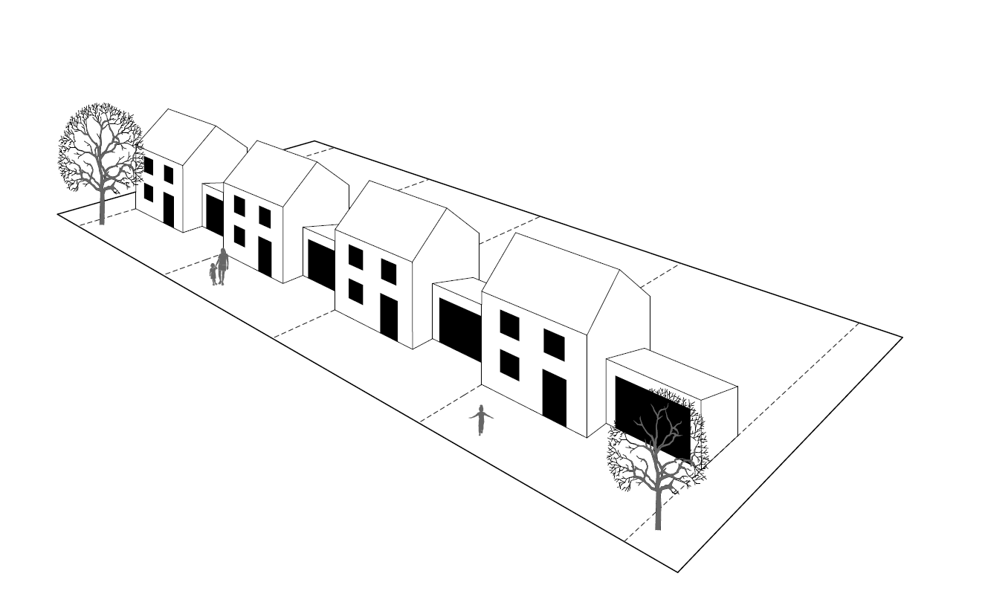
Sammanbyggda en- och tvåbostadshus kontra flerbostadshus
Kedjehus sällan problematiska här!
Notes:
???

Slide 20
Sammanbyggda en- och tvåbostadshus kontra flerbostadshus

Slide 21
Sammanbyggda en- och tvåbostadshus kontra flerbostadshus
FLERBOSTADSHUS

Slide 22
Sammanbyggda en- och tvåbostadshus kontra flerbostadshus
MÖD 2014-07-16, mål nr P 660-14
Hade uppförts på mark som var planlagd för parhus
Var det två sammanbyggda tvåbostadshus (parhus) eller ett flerbostadshus?
MÖD: Flerbostadshus!
Loftgångarna var en gemensam funktion
Visuellt intryck

Slide 23
Sammanbyggda en- och tvåbostadshus kontra flerbostadshus
MÖD 2014-07-16, mål nr P 660-14
Hade uppförts på mark som var planlagd för parhus
Var det två sammanbyggda tvåbostadshus (parhus) eller ett flerbostadshus?
MÖD: Flerbostadshus!
Loftgångarna var en gemensam funktion
Visuellt intryck

Slide 24
Sammanbyggda en- och tvåbostadshus kontra flerbostadshus
Vad betyder domen?
Bedöma om funktioner som är viktiga för bostadsanvändningen är gemensamma eller löses i varje hus för sig
Fungerar varje hus självständigt?
Gemensamma funktioner skapar ett visuellt intryck av flerbostadshus
T.ex. radhus är tänkta att fungera självständigt från varandra, till skillnad från flerbostadshus där man förutsätter att vissa bostadsfunktioner ska vara gemensamma
Gemensamma funktioner, som ventilation eller hiss, ger vid handen att de ska utformas enligt de regler som gäller för flerbostadshus

Slide 25
Sammanbyggda en- och tvåbostadshus kontra flerbostadshus
Vad betyder domen?
Bedöma om funktioner som är viktiga för bostadsanvändningen är gemensamma eller löses i varje hus för sig
Fungerar varje hus självständigt?
Gemensamma funktioner skapar ett visuellt intryck av flerbostadshus
T.ex. radhus är tänkta att fungera självständigt från varandra, till skillnad från flerbostadshus där man förutsätter att vissa bostadsfunktioner ska vara gemensamma
Gemensamma funktioner, som ventilation eller hiss, ger vid handen att de ska utformas enligt de regler som gäller för flerbostadshus

Slide 26
Sammanbyggda en- och tvåbostadshus kontra flerbostadshus
Vad betyder domen?
Bedöma om funktioner som är viktiga för bostadsanvändningen är gemensamma eller löses i varje hus för sig
Fungerar varje hus självständigt?
Gemensamma funktioner skapar ett visuellt intryck av flerbostadshus
T.ex. radhus är tänkta att fungera självständigt från varandra, till skillnad från flerbostadshus där man förutsätter att vissa bostadsfunktioner ska vara gemensamma
Gemensamma funktioner, som ventilation eller hiss, ger vid handen att de ska utformas enligt de regler som gäller för flerbostadshus

Slide 27
Sammanbyggda en- och tvåbostadshus kontra flerbostadshus
Vad betyder domen?
Bedöma om funktioner som är viktiga för bostadsanvändningen är gemensamma eller löses i varje hus för sig
Fungerar varje hus självständigt?
Gemensamma funktioner skapar ofta ett visuellt intryck av flerbostadshus
T.ex. radhus är tänkta att fungera självständigt från varandra, till skillnad från flerbostadshus där man förutsätter att vissa bostadsfunktioner ska vara gemensamma
Gemensamma funktioner, som ventilation eller hiss, ger vid handen att de ska utformas enligt de regler som gäller för flerbostadshus

Slide 28
Sammanbyggda en- och tvåbostadshus kontra flerbostadshus
Vad betyder domen?
Bedöma om funktioner som är viktiga för bostadsanvändningen är gemensamma eller löses i varje hus för sig
Fungerar varje hus självständigt?
Gemensamma funktioner skapar ofta ett visuellt intryck av flerbostadshus
T.ex. radhus är tänkta att fungera självständigt från varandra, till skillnad från flerbostadshus där man förutsätter att vissa bostadsfunktioner ska vara gemensamma
Gemensamma funktioner, som ventilation eller hiss, ger vid handen att de ska utformas enligt de regler som gäller för flerbostadshus

Slide 29
Sammanbyggda en- och tvåbostadshus kontra flerbostadshus
Vad betyder domen?
Bedöma om funktioner som är viktiga för bostadsanvändningen är gemensamma eller löses i varje hus för sig
Fungerar varje hus självständigt?
Gemensamma funktioner skapar ofta ett visuellt intryck av flerbostadshus
T.ex. radhus är tänkta att fungera självständigt från varandra, till skillnad från flerbostadshus där man förutsätter att vissa bostadsfunktioner ska vara gemensamma
Gemensamma funktioner, som ventilation eller hiss, ger vid handen att de ska utformas enligt de regler som gäller för flerbostadshus

Slide 30
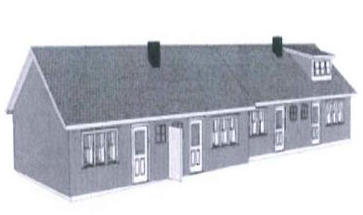
Fler rättsfall…
EN- OCH TVÅBOSTADSHUS

Slide 31
Fler rättsfall…
EN- OCH TVÅBOSTADSHUS

Slide 32
Fler rättsfall…
MÖD 2016-04-18 (P 4803-15)
Lovbefriad tillbyggnad 15 kvadrat
Nämnden avslog startbesked…
MÖD:
Fastighetsindelning eller upplåtelseform saknar betydelse!
Definitionerna i TNC 95 är utgångspunkt
Även sammanbyggda en- och tvåbostadshus är en- och tvåbostadshus i lagens mening

Slide 33
Fler rättsfall…
MÖD 2016-04-18 (P 4803-15)
Lovbefriad tillbyggnad 15 kvadrat
Nämnden avslog startbesked…
MÖD:
En- och tvåbostadshus!
Fastighetsindelning eller upplåtelseform saknar betydelse!
Definitionerna i TNC 95 är utgångspunkt
Även sammanbyggda en- och tvåbostadshus är en- och tvåbostadshus i lagens mening

Slide 34
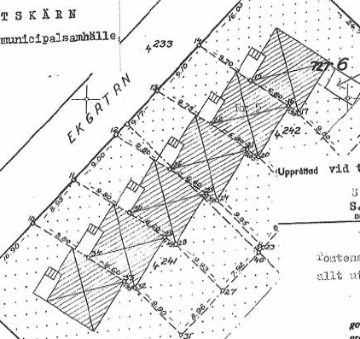
Fler rättsfall…
MÖD 2016-04-18 (P 7340-15)
Lovbefriad komplementbyggnad 25 kvadrat

Slide 35
Fastighet och tomt
Fastighet
Fastställs vid lantmäteriförrättning (fastighetsreglering)
Fastslaget bl.a. var gränserna ska gå
Ingen bedömningsfråga, utom kanske om det finns tveksamheter i själva förrättningsbeslutet
Tomt
Aldrig på allmän plats
Den mark som behövs för byggnadens eller byggnadernas ändamål
Ren bedömningsfråga

Slide 36
Fastighet och tomt
Fastighet
Fastställs vid lantmäteriförrättning (fastighetsreglering)
Fastslaget bl.a. var gränserna ska gå
Ingen bedömningsfråga, utom kanske om det finns tveksamheter i själva förrättningsbeslutet
Tomt
Ren bedömningsfråga (utifrån 1 kap 4 § PBL)
Aldrig på allmän plats
Den mark som behövs för byggnadens eller byggnadernas ändamål

Slide 37
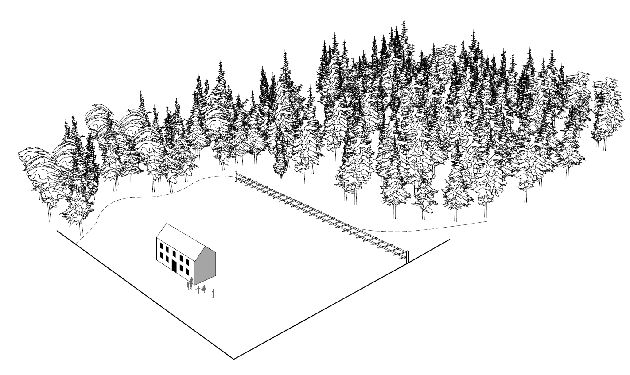
Notes:
Alla bilder är samma fastighet

Slide 38
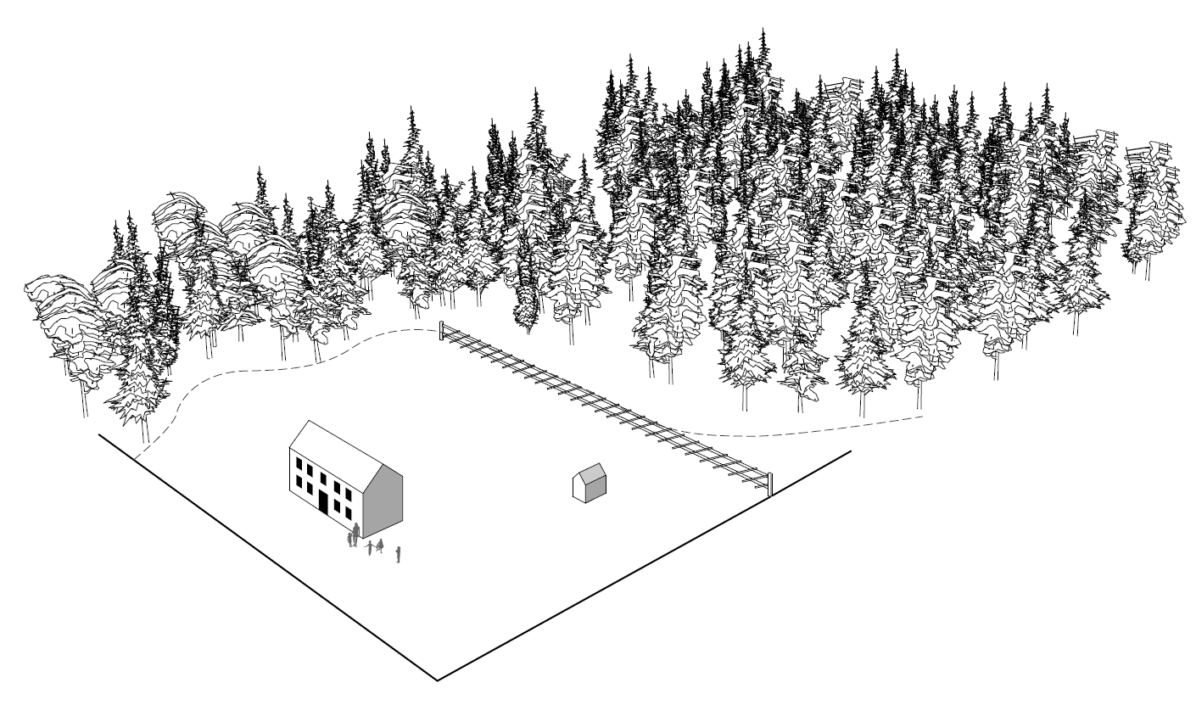

Slide 39
Radhus med separata trädgårdar

Slide 40
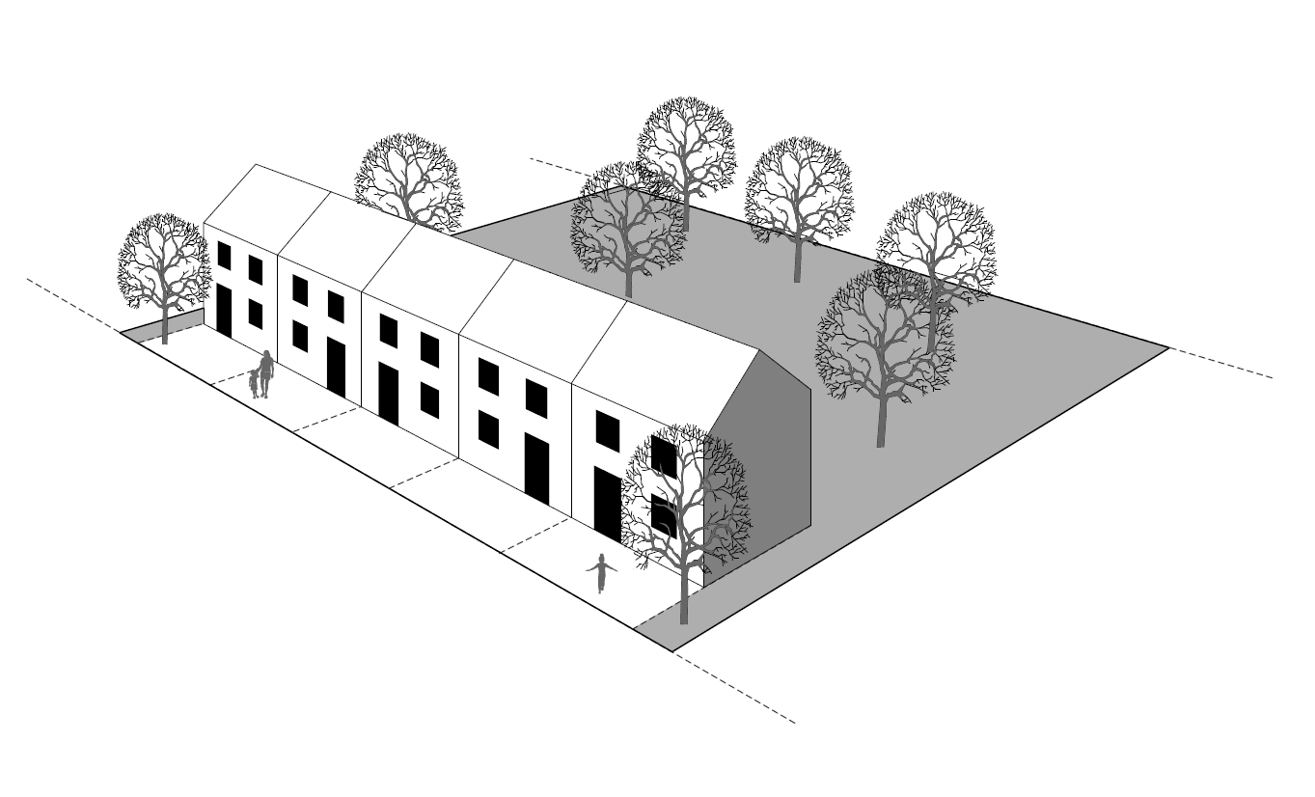
Radhus med ”allmänning”

Slide 41
Parhus med var sin tomt

Slide 42
Flerbostadshus, en och samma tomt

Slide 43
…och så lite rättsfall
Karl Evald
jurist

Slide 44
Expediering av bygglov
HD 2017-01-04 (Ö 1901-16)
Kommunen beviljade ansökan om bygglov
Bostadsrättshavare överklagade, men för sent
Kommunen hade inte skickat något meddelande enligt 9 kap 41 b § direkt till bostadsrättshavarna…
Fanns en giltig ursäkt för att inte ha överklagat i tid? JA
Meddelandet är en viktig rättssäkerhet
Bostadsrättshavare ska anses vara ”kända sakägare”
Eftersom bostadsrättshavare ska ingå i grannehörandet, är det rimligt att de får meddelandet enligt 9 kap 41 b §

Slide 45
Expediering av bygglov
HD 2017-01-04 (Ö 1901-16)
Kommunen beviljade ansökan om bygglov
Bostadsrättshavare överklagade, men för sent
Kommunen hade inte skickat något meddelande enligt 9 kap 41 b § direkt till bostadsrättshavarna…
Fanns en giltig ursäkt för att inte ha överklagat i tid? JAJA
Meddelandet är en viktig rättssäkerhet
Bostadsrättshavare ska anses vara ”kända sakägare”
Eftersom bostadsrättshavare ska ingå i grannehörandet, är det rimligt att de får meddelandet enligt 9 kap 41 b §

Slide 46
Expediering av bygglov
HD 2017-01-04 (Ö 1901-16)
Kommunen beviljade ansökan om bygglov
Bostadsrättshavare överklagade, men för sent
Kommunen hade inte skickat något meddelande enligt 9 kap 41 b § direkt till bostadsrättshavarna…
Fanns en giltig ursäkt för att inte ha överklagat i tid? JA
Meddelandet är en viktig rättssäkerhet
Bostadsrättshavare kan vara ”kända sakägare”
Eftersom bostadsrättshavare ska ingå i grannehörande enligt 9 kap 25 §, är det enligt HD rimligt att de får meddelandet enligt 41 b §

Slide 47
Expediering av bygglov
HD 2017-01-04 (Ö 1901-16)
Konsekvenser?
Hur får man tag på alla ”kända” bostadsrättshavare?
Vad är en rimlig arbetsinsats för kommunen?
Måste man alltid titta i folkbokföringsregistret vid expediering? Räcker det?
Bostadsrättshavare som inte är folkbokförda?
Hyresgäster?
Skicka hellre för många än för få!
Kom ihåg att spara sändlistor!
Uppgift om vem man skickat till, när det skickats, vad som skickats
Risken för att meddelandet inte går fram ligger på adressaten!

Slide 48
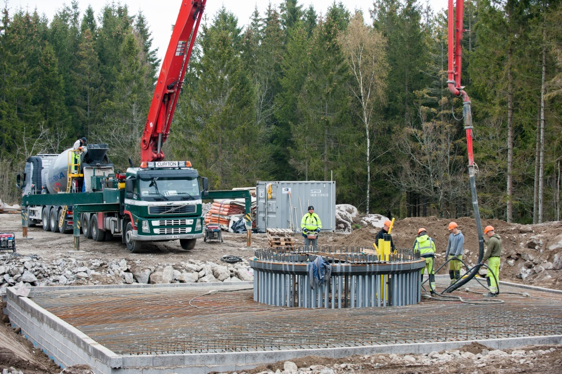
Delstartbesked och tillsyn
MÖD 2017-03-14 (P 4033-16)
Nämnden hade gett delstartbesked (partiellt)
Byggherren byggde dock klart utan startbesked för resterande delar…
Nämnden tog ut sanktionsavgift
Fanns stöd för sanktionsavgiften? NEJ
Bestämmelserna om sanktionsavgifter ska tolkas restriktivt
Inget uttryckligt stöd i 9 kap PBF att ta ut sanktionsavgift för att ha brustit mot delstartbesked för en åtgärd som redan är påbörjad

Slide 49
Delstartbesked och tillsyn
MÖD 2017-03-14 (P 4033-16)
Nämnden hade gett delstartbesked (partiellt)
Byggherren byggde dock klart utan startbesked för resterande delar…
Nämnden tog ut sanktionsavgift
Fanns stöd för sanktionsavgiften? NEJ
Bestämmelserna om sanktionsavgifter ska tolkas restriktivt
Inget uttryckligt stöd i 9 kap PBF att ta ut sanktionsavgift för att ha brustit mot delstartbesked för en åtgärd som redan är påbörjad

Slide 50
Delstartbesked och tillsyn
MÖD 2017-03-14 (P 4033-16)
Nämnden hade gett delstartbesked (partiellt)
Byggherren byggde dock klart utan startbesked för resterande delar…
Nämnden tog ut sanktionsavgift
Fanns stöd för sanktionsavgiften? NEJ
Bestämmelserna om sanktionsavgifter ska tolkas restriktivt
Inget uttryckligt stöd i 9 kap PBF att ta ut sanktionsavgift för att ha brustit mot delstartbesked för en åtgärd som redan är påbörjad

Slide 51
Delstartbesked och tillsyn
MÖD 2017-03-14 (P 4033-16)
Hur ska kommunen bedriva byggprocess och tillsyn?
Sanktionsavgift kan fortfarande tas ut vid det första delstartbeskedet!
Vid varje delmoment bör verifieras att startbeskedet följts innan nästa delstartbesked ges
Bör framgå av varje delstartbesked och i kontrollplanen
Förbud mot fortsatt arbete 11 kap 31 §
Innan slutbesked råder automatiskt användningsförbud
Utan startbesked finns ingen grund för slutbesked!
Upplys byggherren om detta
Vid behov användningsförbud enligt 11 kap 32 §

Slide 52
Delstartbesked och tillsyn
MÖD 2017-03-14 (P 4033-16)
Hur ska kommunen bedriva byggprocess och tillsyn?
Sanktionsavgift kan fortfarande tas ut vid det första delstartbeskedet!
Vid varje delmoment bör verifieras att startbeskedet följts innan nästa delstartbesked ges
Bör framgå av varje delstartbesked och i kontrollplanen
Förbud mot fortsatt arbete 11 kap 31 §
Innan slutbesked råder automatiskt användningsförbud
Utan startbesked finns ingen grund för slutbesked!
Upplys byggherren om detta
Vid behov användningsförbud enligt 11 kap 32 §

Slide 53
Delstartbesked och tillsyn
MÖD 2017-03-14 (P 4033-16)
Hur ska kommunen bedriva byggprocess och tillsyn?
Sanktionsavgift kan fortfarande tas ut vid det första delstartbeskedet!
Vid varje delmoment bör verifieras att startbeskedet följts innan nästa delstartbesked ges
Bör framgå av varje delstartbesked och i kontrollplanen
Förbud mot fortsatt arbete 11 kap 31 §
Innan slutbesked råder automatiskt användningsförbud
Utan startbesked finns ingen grund för slutbesked!
Upplys byggherren om detta
Vid behov användningsförbud enligt 11 kap 32 §

Slide 54
Delstartbesked och tillsyn
MÖD 2017-03-14 (P 4033-16)
Hur ska kommunen bedriva byggprocess och tillsyn?
Sanktionsavgift kan fortfarande tas ut vid det första delstartbeskedet!
Vid varje delmoment bör verifieras att startbeskedet följts innan nästa delstartbesked ges
Bör framgå av varje delstartbesked och i kontrollplanen
Förbud mot fortsatt arbete 11 kap 31 §
Innan slutbesked råder automatiskt användningsförbud
Utan startbesked finns ingen grund för slutbesked!
Upplys byggherren om detta
Vid behov användningsförbud enligt 11 kap 32 §

Slide 55
Delstartbesked och tillsyn
MÖD 2017-03-14 (P 4033-16)
Hur ska kommunen bedriva byggprocess och tillsyn?
Sanktionsavgift kan fortfarande tas ut vid det första delstartbeskedet!
Vid varje delmoment bör verifieras att startbeskedet följts innan nästa delstartbesked ges
Bör framgå av varje delstartbesked och i kontrollplanen
Förbud mot fortsatt arbete 11 kap 31 §
Innan slutbesked råder automatiskt användningsförbud
Utan startbesked finns ingen grund för slutbesked!
Upplys byggherren om detta
Vid behov användningsförbud enligt 11 kap 32 §

Slide 56
Överklaga startbesked för attefallshus?
Lagstiftarens modell:
Bara den som ansöker om startbesked får överklaga.
Grannar får inte överklaga.
Grannar får istället göra tillsynsanmälan.
MÖD 2016-02-23 (P 7514-15)
Grannar får visst överklaga! (EKMR)
MÖD 2016-12-22 (P 1022-16)
Grannar får inte göra tillsynsanmälan!
Båda målen är under överprövning i HD
§
?
§
§
?

Slide 57
Överklaga startbesked för attefallshus?
Lagstiftarens modell:
Bara den som ansöker om startbesked får överklaga.
Grannar får inte överklaga.
Grannar får istället göra tillsynsanmälan.
MÖD 2016-02-23 (P 7514-15)
Grannar får visst överklaga! (EKMR)
MÖD 2016-12-22 (P 1022-16)
Grannar får inte göra tillsynsanmälan!
Båda målen är under överprövning i HD
§
?
§
§
?

Slide 58
Överklaga startbesked för attefallshus?
Lagstiftarens modell:
Bara den som ansöker om startbesked får överklaga.
Grannar får inte överklaga.
Grannar får istället göra tillsynsanmälan.
MÖD 2016-02-23 (P 7514-15)
Grannar får visst överklaga! (EKMR)
MÖD 2016-12-22 (P 1022-16)
Grannar får inte göra tillsynsanmälan!
Båda målen är under överprövning i HD
§
?
§
§
?

Slide 59
Överklaga startbesked för attefallshus?
Lagstiftarens modell:
Bara den som ansöker om startbesked får överklaga.
Grannar får inte överklaga.
Grannar får istället göra tillsynsanmälan.
MÖD 2016-02-23 (P 7514-15)
Grannar får visst överklaga! (EKMR)
MÖD 2016-12-22 (P 1022-16)
Grannar får inte göra tillsynsanmälan!
Båda målen är under överprövning i HD
§
?
§
§
?

Slide 60
Byggnadshöjd
Gavlar och långsidor…
MÖD 2016-04-27 (P 8739-15)
Beräkningsgrundande fasad blev husets gavel, byggnadshöjd hamnade i nock
MÖD 2016-10-13 (P 1992-16)
Hus med traditionell utformning, långsidan beräkningsgrundande
Jfr Boken om Lov

Slide 61
Byggnadshöjd
Gavlar och långsidor…
MÖD 2016-04-27 (P 8739-15)
Beräkningsgrundande fasad blev husets gavel, byggnadshöjd hamnade i nock
MÖD 2016-10-13 (P 1992-16)
Hus med traditionell utformning, långsidan beräkningsgrundande
Jfr Boken om Lov

Slide 62
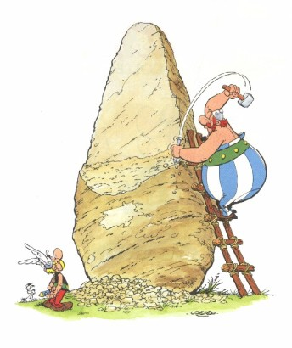
Förbud mot fortsatt arbete eller åtgärd
MÖD 2017-01-17 (P 4216-16)
Sten- och betongupplag nära fastighetsgräns och nära byggnad på grannfastigheten
Nämnden gick in med förbud mot fortsatt åtgärd, säkerhetsavstånd om 5 meter
Upplysning om att förbudet kunde ändras om verksamhetsutövaren visade att ett kortare avstånd kunde vara säkert
Höll förbudet i MÖD? JA
Förbud motiverat av hänsyn till människors hälsa och säkerhet
Lovplikt spelar ingen roll
Upplysningen var OK

Slide 63
Förbud mot fortsatt arbete eller åtgärd
MÖD 2017-01-17 (P 4216-16)
Sten- och betongupplag nära fastighetsgräns och nära byggnad på grannfastigheten
Nämnden gick in med förbud mot fortsatt åtgärd, säkerhetsavstånd om 5 meter
Upplysning om att förbudet kunde ändras om verksamhetsutövaren visade att ett kortare avstånd kunde vara säkert
Höll förbudet i MÖD? JA
Förbud motiverat av hänsyn till människors hälsa och säkerhet
Lovplikt spelar ingen roll
Upplysningen var OK

Slide 64
Förbud mot fortsatt arbete eller åtgärd
MÖD 2017-01-17 (P 4216-16)
Sten- och betongupplag nära fastighetsgräns och nära byggnad på grannfastigheten
Nämnden gick in med förbud mot fortsatt åtgärd, säkerhetsavstånd om 5 meter
Upplysning om att förbudet kunde ändras om verksamhetsutövaren visade att ett kortare avstånd kunde vara säkert
Höll förbudet i MÖD? JA
Förbud motiverat av hänsyn till människors hälsa och säkerhet
Lovplikt spelar ingen roll
Upplysningen var OK

Slide 65
När är en åtgärd påbörjad?
MÖD 2016-03-21 (P 9722-15)
Lovpliktiga vindkraftverk hade byggts utan startbesked
Sanktionsavgift kan dock inte tas ut för åtgärder som påbörjats före 1 juli 2013
När hade åtgärden påbörjats?
Sprängning och markarbeten hade gjorts före 1 juli 2013
Var åtgärden påbörjad före det datumet? JA

Slide 66
När är en åtgärd påbörjad?
MÖD 2016-03-21 (P 9722-15)
Lovpliktiga vindkraftverk hade byggts utan startbesked
Sanktionsavgift kan dock inte tas ut för åtgärder som påbörjats före 1 juli 2013
När hade åtgärden påbörjats?
Sprängning och markarbeten hade gjorts före 1 juli 2013
Var åtgärden påbörjad före det datumet? JA

Slide 67
När är en åtgärd påbörjad?
MÖD 2016-03-21 (P 9722-15)
”Ett arbetsmoment som är en del av och en förutsättning för genomförandet av en viss åtgärd ska anses ingå i åtgärden.”
Märk att domen bara handlade om sanktionsavgift!
KR Jönköping 2009-09-11 (2726-08)
MMD Nacka 2017-04-07 (P 4700-16)
Gäller inte vid schaktning vid nybyggnad av en- och tvåbostadshus?

Slide 68
När är en åtgärd påbörjad?
MÖD 2016-03-21 (P 9722-15)
”Ett arbetsmoment som är en del av och en förutsättning för genomförandet av en viss åtgärd ska anses ingå i åtgärden.”
Märk att domen bara handlade om sanktionsavgift!
KR Jönköping 2009-09-11 (2726-08)
MMD Nacka 2017-04-07 (P 4700-16)
Är schaktning att påbörja nybyggnad av en- och tvåbostadshus?

Slide 69
Vad får man göra på prickmark?
Nya planer (efter 2 maj 2011)
”Marken får ej bebyggas” = Inga byggnadsverk alls! (1 kap 4 § PBL)
”Marken får inte förses med byggnad” = Andra anläggningar än byggnader OK!
Gamla planer (före 2 maj 2011)
Parkeringsplatser OK (MÖD P 5924-12, P 7292-12)
Plank ej OK (MÖD P 6967-12)
Murar ej OK (MÖD P 11044-16)
Notes:
Det spelar ingen roll när ansökningen kom in eftersom det handlar om tolkningen av en specifik planbestämmelse. Det avgörande är då istället när planen är gjord. Om planen är gjord efter 2 maj 2011 betyder det att planbestämmelserna ska tolkas enligt nya PBL och de definitioner som finns där. Eftersom bebygga är definierat i PBL så innebär en planbestämmelse med lydelsen ”marken får ej bebyggas” att ”marken får inte förses med byggnadsverk”, vilket betyder att inte heller parkeringsplats får byggas där. Vi rekommenderar därför att man tänker efter noga när man formulerar planbestämmelsen. Prickmark bör istället formuleras ”marken får inte förses med byggnad”. Om man däremot inte vill ha några anläggningar, som parkeringsplatser eller plank, skulle man kunna använda den första skrivningen istället.
Om planen är från 1976 torde parkeringsplats vara möjligt att bygga, eftersom det kom rättsfall under ÄPBL:s tid som sa att parkering på prickmark är okej (bifogar två rättsfall om detta). En plan från 1976 ska enligt övergångsbestämmelserna anses vara antagen enligt ÄPBL. Så domen gäller även för tolkningen av dessa planer (jfr det andra rättsfallet, där planen var från 1932).

Slide 70
Vad får man göra på prickmark?
Nya planer (efter 2 maj 2011)
”Marken får ej bebyggas” = Inga byggnadsverk alls! (1 kap 4 § PBL)
”Marken får inte förses med byggnad” = Andra anläggningar än byggnader OK!
Gamla planer (före 2 maj 2011)
Parkeringsplatser OK (MÖD P 5924-12, P 7292-12)
Plank ej OK (MÖD P 6967-12)
Murar ej OK (MÖD P 11044-16)
Notes:
Det spelar ingen roll när ansökningen kom in eftersom det handlar om tolkningen av en specifik planbestämmelse. Det avgörande är då istället när planen är gjord. Om planen är gjord efter 2 maj 2011 betyder det att planbestämmelserna ska tolkas enligt nya PBL och de definitioner som finns där. Eftersom bebygga är definierat i PBL så innebär en planbestämmelse med lydelsen ”marken får ej bebyggas” att ”marken får inte förses med byggnadsverk”, vilket betyder att inte heller parkeringsplats får byggas där. Vi rekommenderar därför att man tänker efter noga när man formulerar planbestämmelsen. Prickmark bör istället formuleras ”marken får inte förses med byggnad”. Om man däremot inte vill ha några anläggningar, som parkeringsplatser eller plank, skulle man kunna använda den första skrivningen istället.
Om planen är från 1976 torde parkeringsplats vara möjligt att bygga, eftersom det kom rättsfall under ÄPBL:s tid som sa att parkering på prickmark är okej (bifogar två rättsfall om detta). En plan från 1976 ska enligt övergångsbestämmelserna anses vara antagen enligt ÄPBL. Så domen gäller även för tolkningen av dessa planer (jfr det andra rättsfallet, där planen var från 1932).

Slide 71
Kyrkolokal till bio
MÖD 2017-02-22 (P 5200-16)
Kyrkolokal gjordes om till biograf
En form av samlingslokal till en annan?
Lovpliktig ändring?
”Lokalen har försetts med gradänger, fällstolar i röd plysch och bioduk. Ovanför ingången till filmvisningsrummet finns en skylt med texten ’Bildernas sal’. På utsidan av byggnaden finns även en skylt med texten "Bio Rialto". Sammantaget får det anses att lokalen numera är inredd för i huvudsak biografändamål.”

Slide 72
Kyrkolokal till bio
MÖD 2017-02-22 (P 5200-16)
Men krävdes bygglov? JA
→ Omgivningspåverkan!
Kyrkolokaler används oftast på dagen, biografer oftare på natten
Trafik och personrörelserna hade ökat kvällstid
Sammantaget krävdes det bygglov för ändring till väsentligen annat ändamål!

Slide 73
Kyrkolokal till bio
MÖD 2017-02-22 (P 5200-16)
Men krävdes bygglov? JA
→ Omgivningspåverkan!
Kyrkolokaler används oftast på dagen, biografer oftare på natten
Trafik och personrörelserna hade ökat kvällstid
Sammantaget krävdes det bygglov för ändring till väsentligen annat ändamål!

Slide 74
Kyrkolokal till bio
MÖD 2017-02-22 (P 5200-16)
Men krävdes bygglov? JA
→ Omgivningspåverkan!
Kyrkolokaler används oftast på dagen, biografer oftare på natten
Trafik och personrörelserna hade ökat kvällstid
Sammantaget krävdes det bygglov för ändring till väsentligen annat ändamål!

Slide 75
TACK!

